Slide 1

2021
项目总结
演讲人：G11

Slide 2
目录
CONTENTS
01
项目介绍
02
设计
03
测试
04
其他

Slide 3
01
项目介绍

Slide 4




项目介绍
校园表白墙是一款社交娱乐网站,通过表白墙可以向喜欢的她或者他进行表白,这是一个大众化的表白信息公布平台,能够让彼此之间避免尴尬场面。

Slide 5
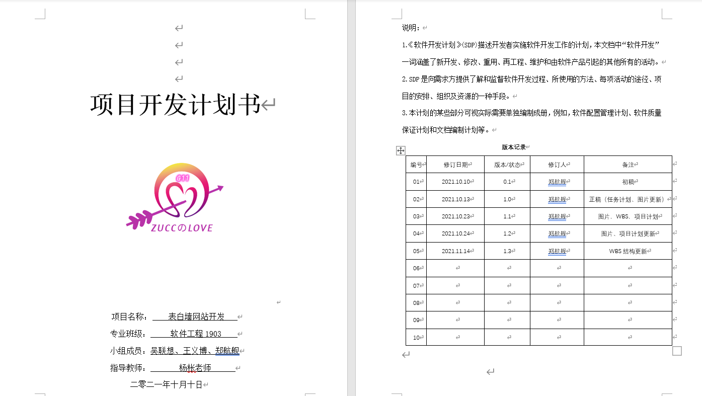
项目计划

Slide 6
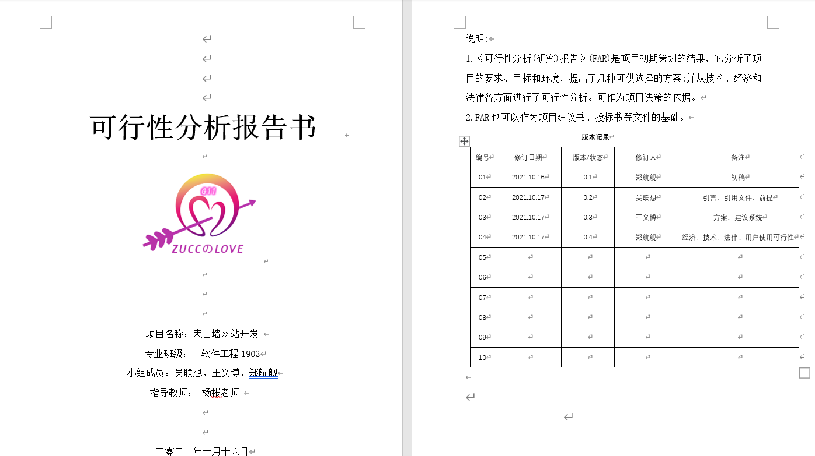
可行性分析报告

Slide 7
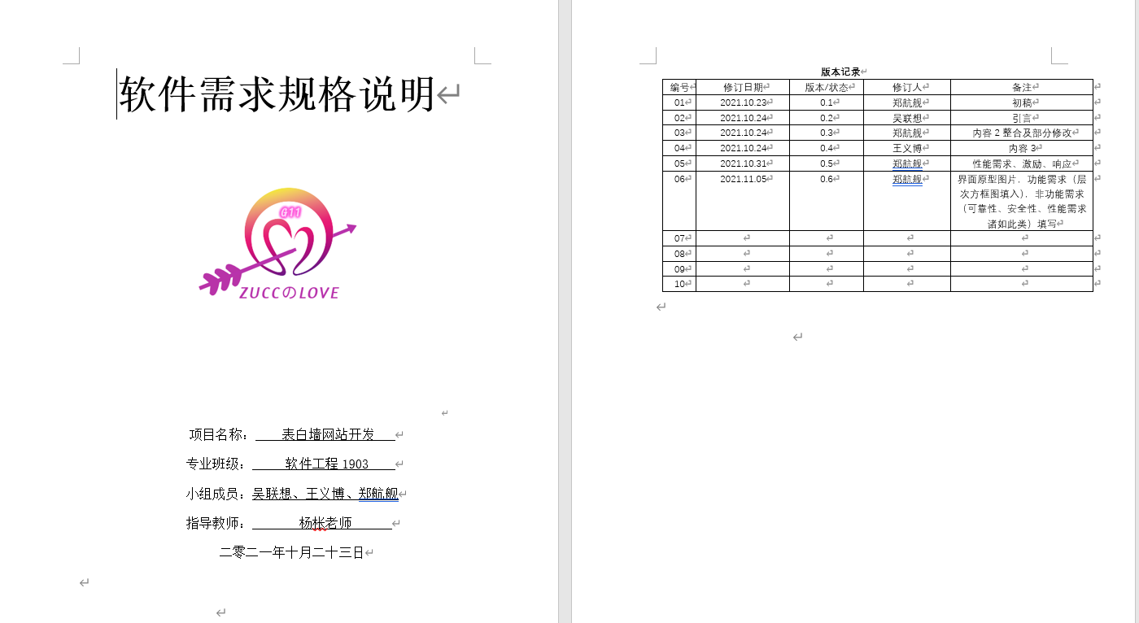
需求规格说明书

Slide 8
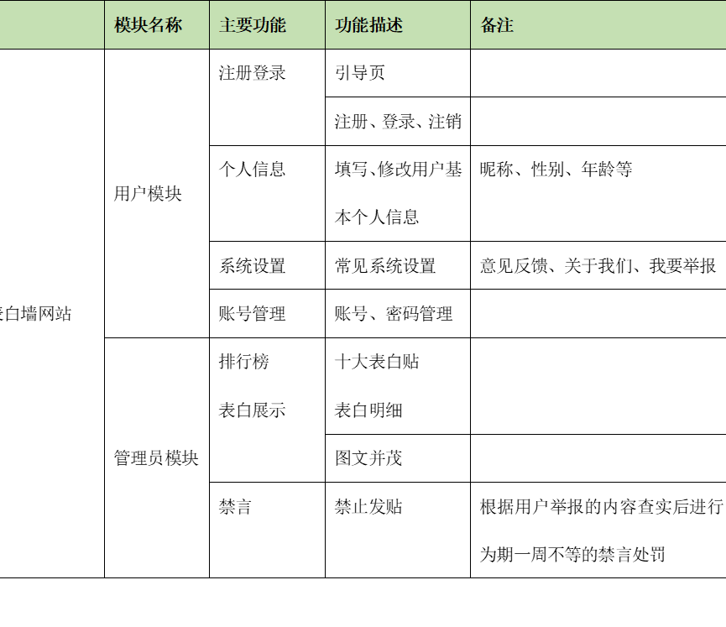
功能与非功能需求
可靠性
该系统使用时应当是可靠的，不会发生基本错误。
可用性
该系统使用时应当是可用的，逻辑层面的设计合理，人的使 用不会感到繁琐或重复。
安全保密性
密码技术可采用一定的加密技术，记录可追溯，重要删改部 分进行二次验证操作。
可维护性
功能模块后期均可以根据具体需要进行维护。
可移植性
特定操作系统的使用:Win10、7，java的优点可实现跨平台。

Slide 9
02
设计

Slide 10
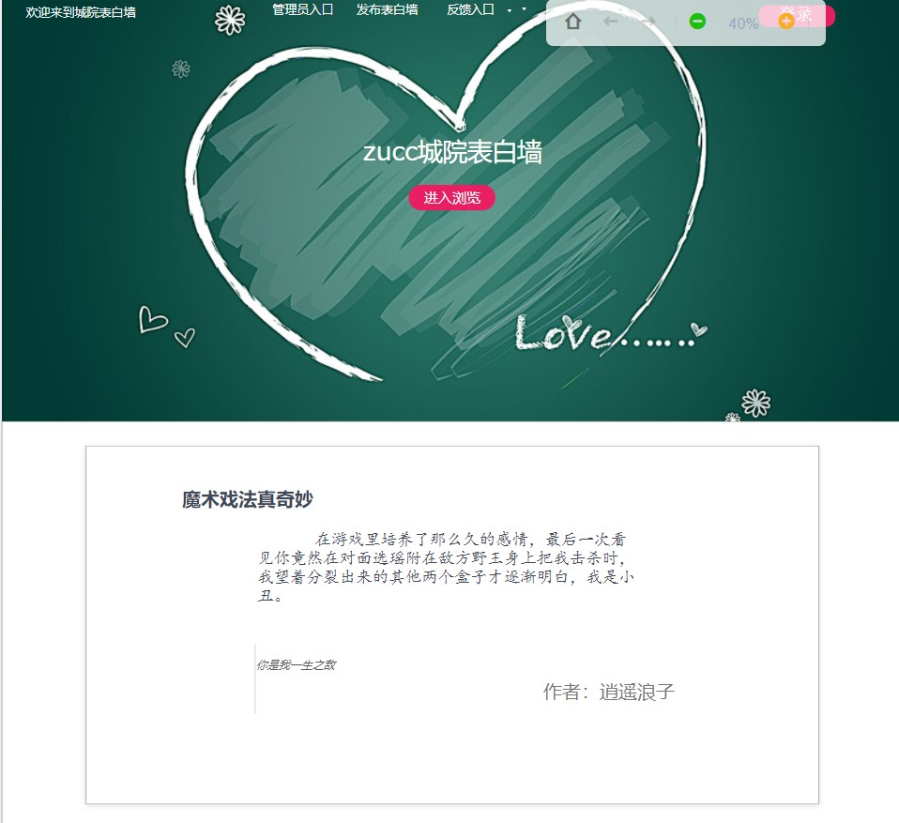
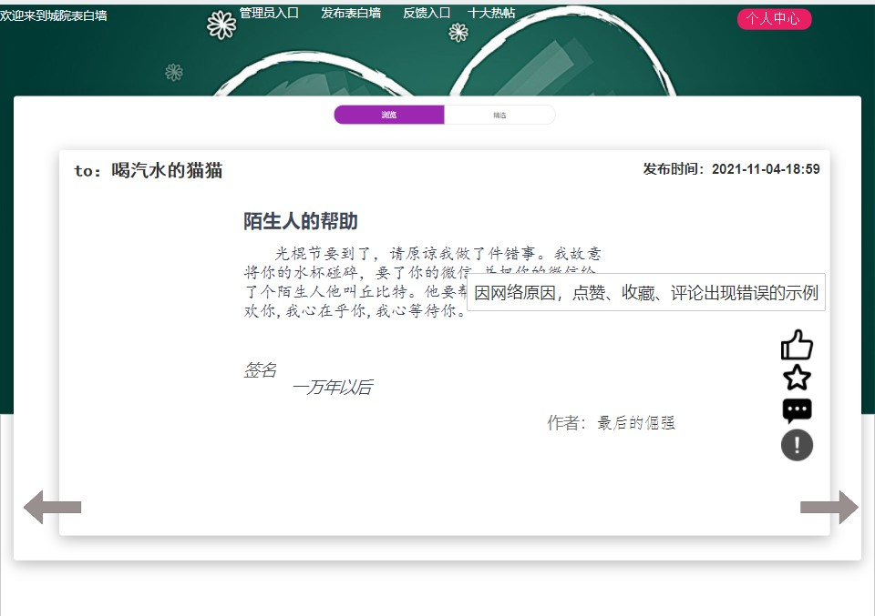
界面原型

Slide 11
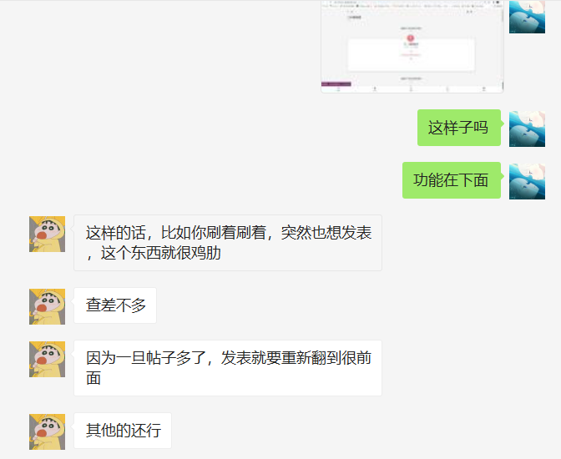
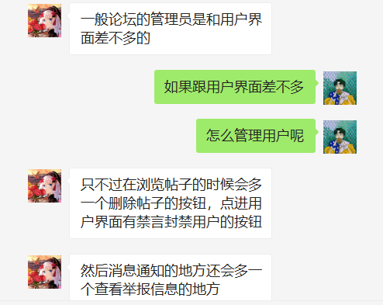
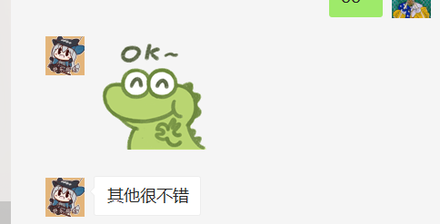
用户反馈

Slide 12
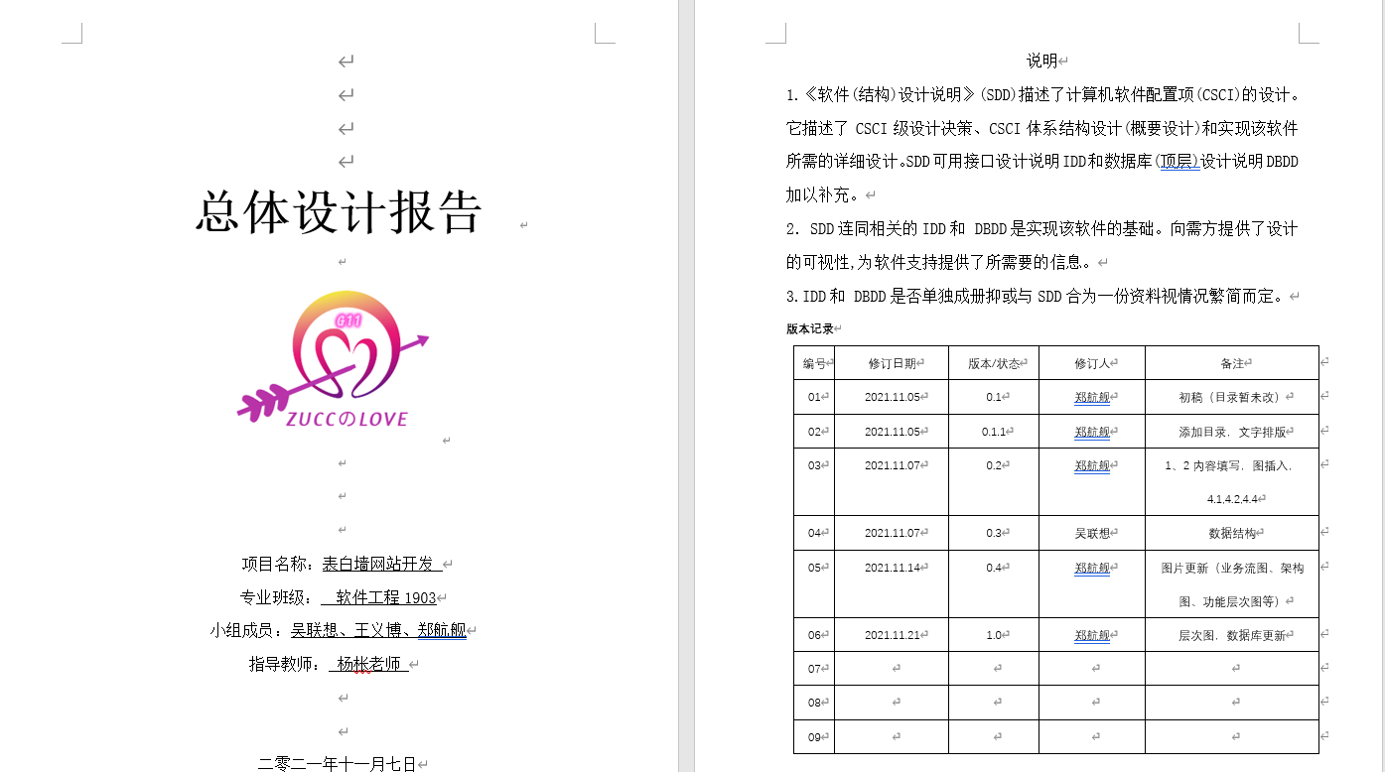
总体设计

Slide 13
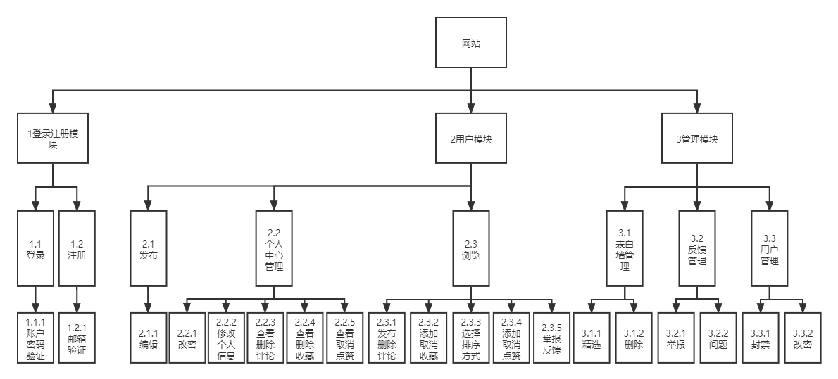
HIPO图

Slide 14
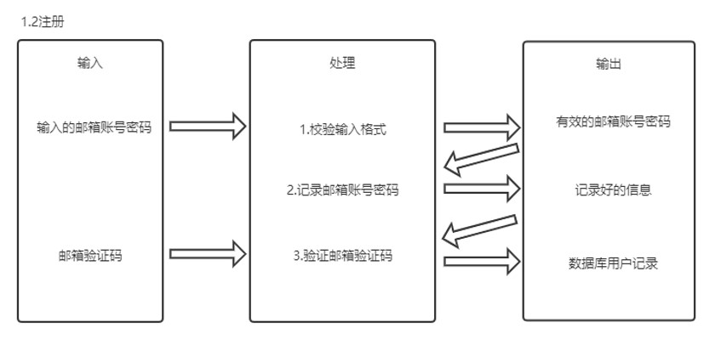
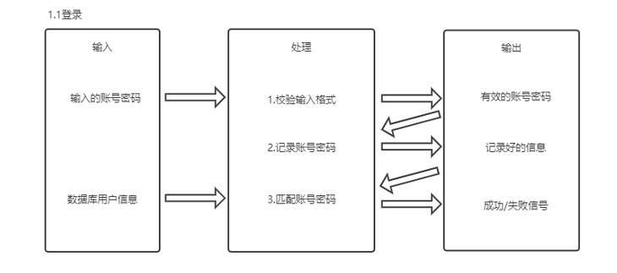
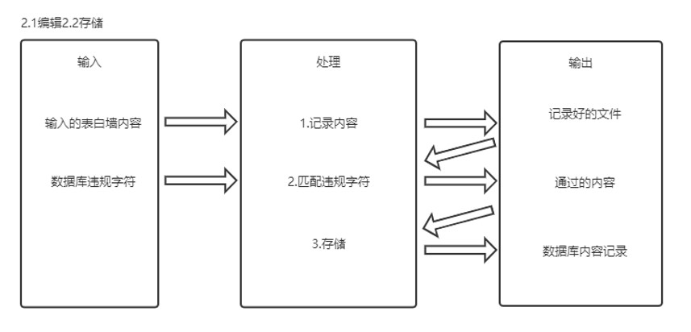
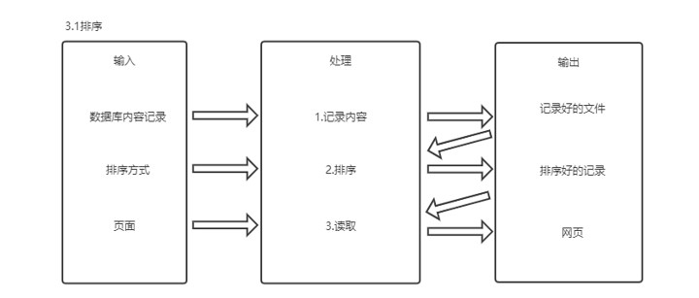
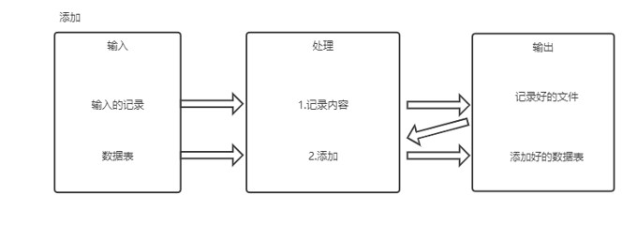
HIPO图

Slide 15
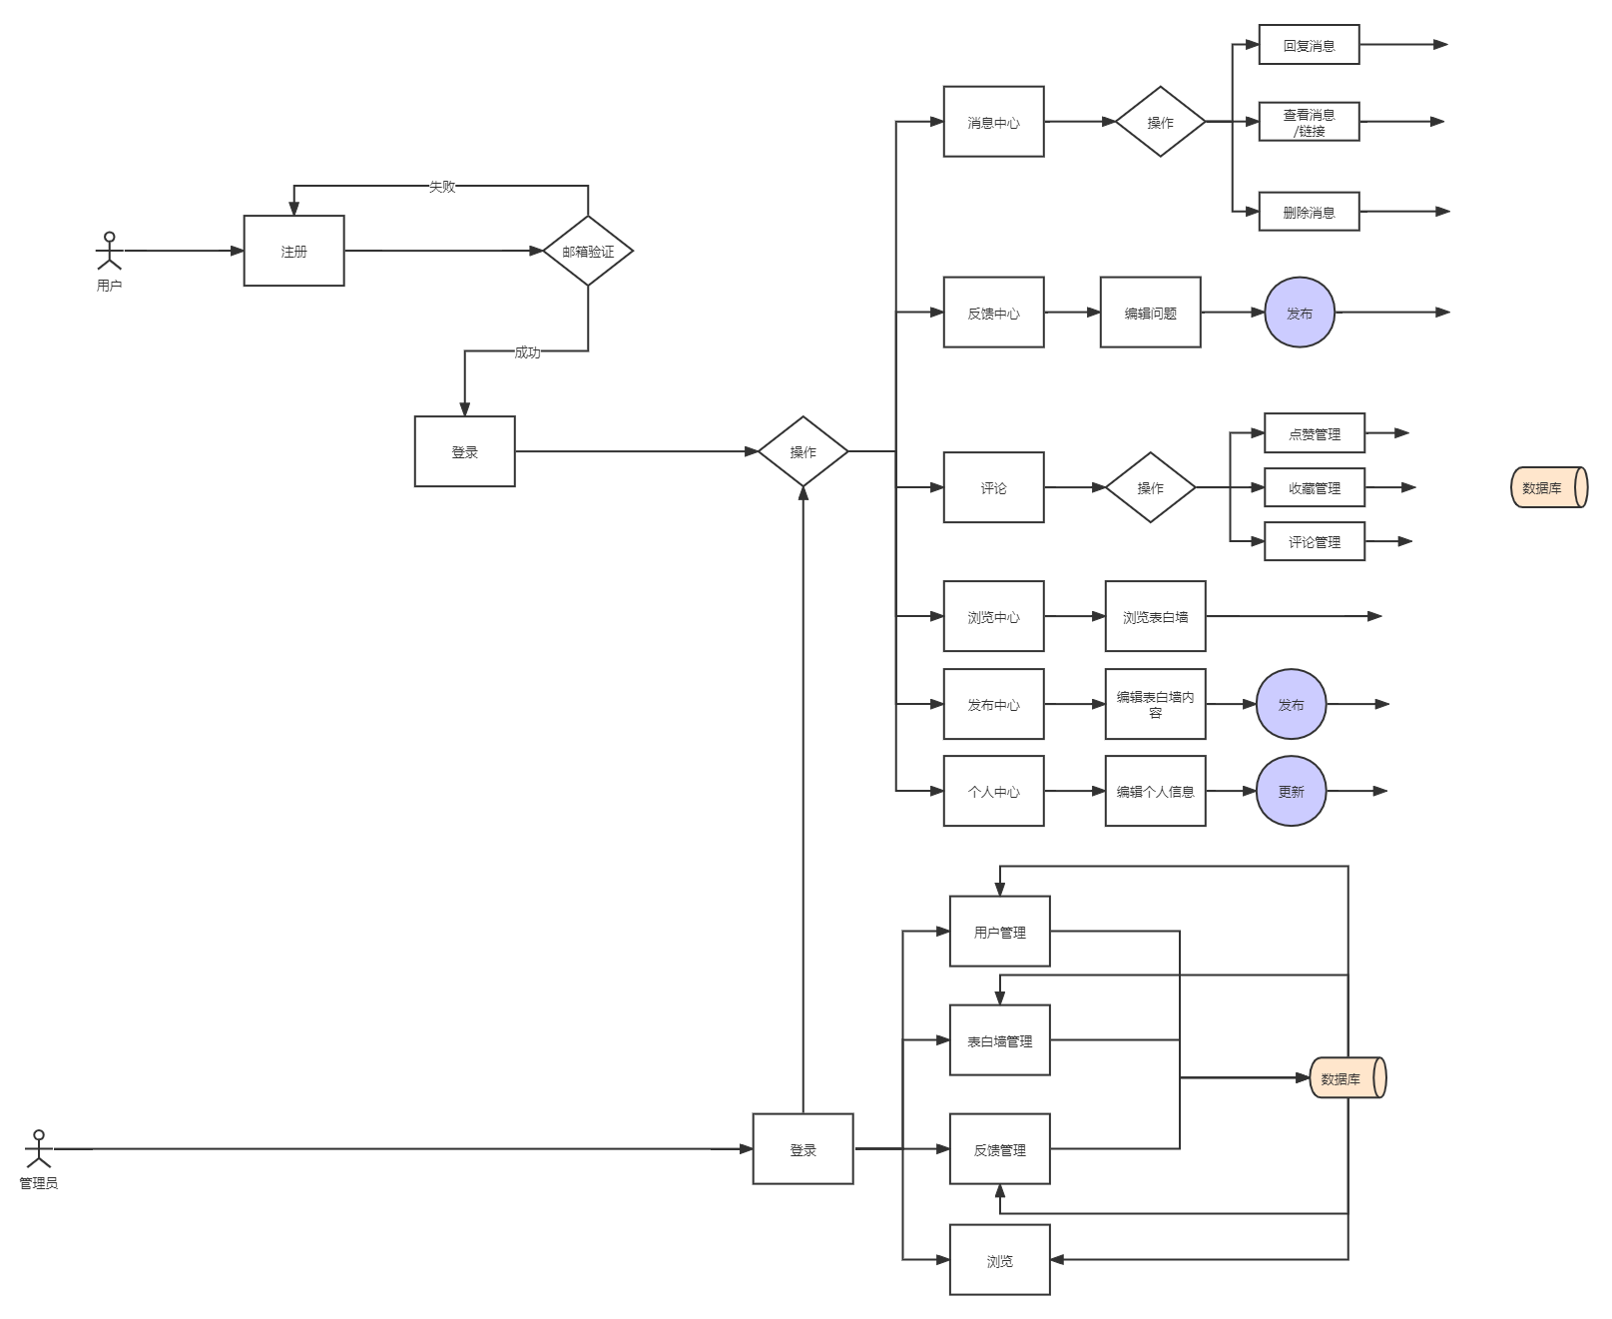
业务流图

Slide 16
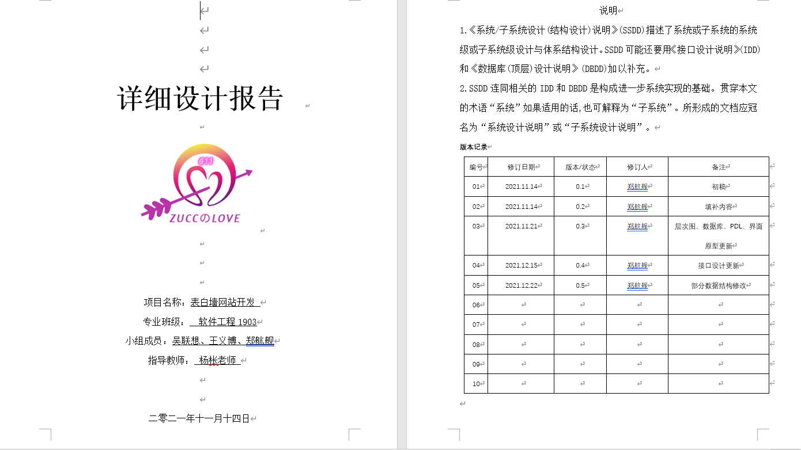
详细设计

Slide 17
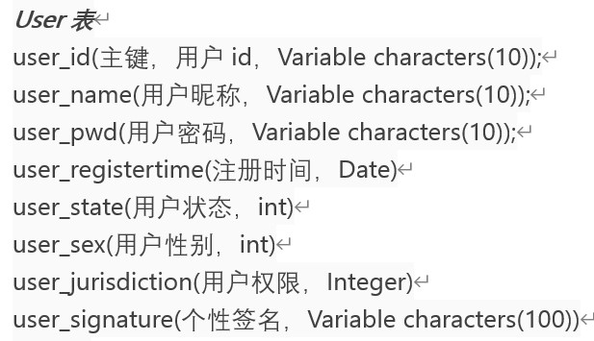
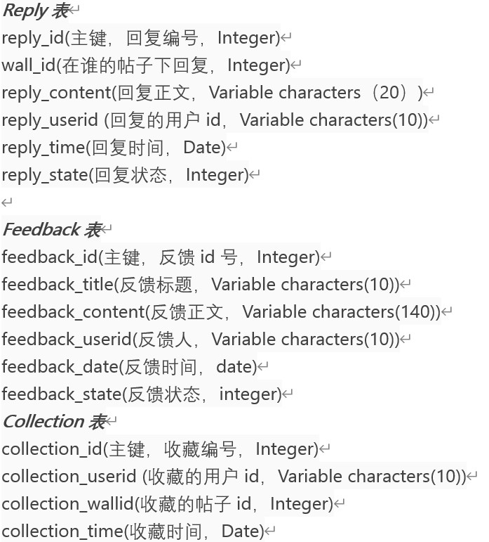
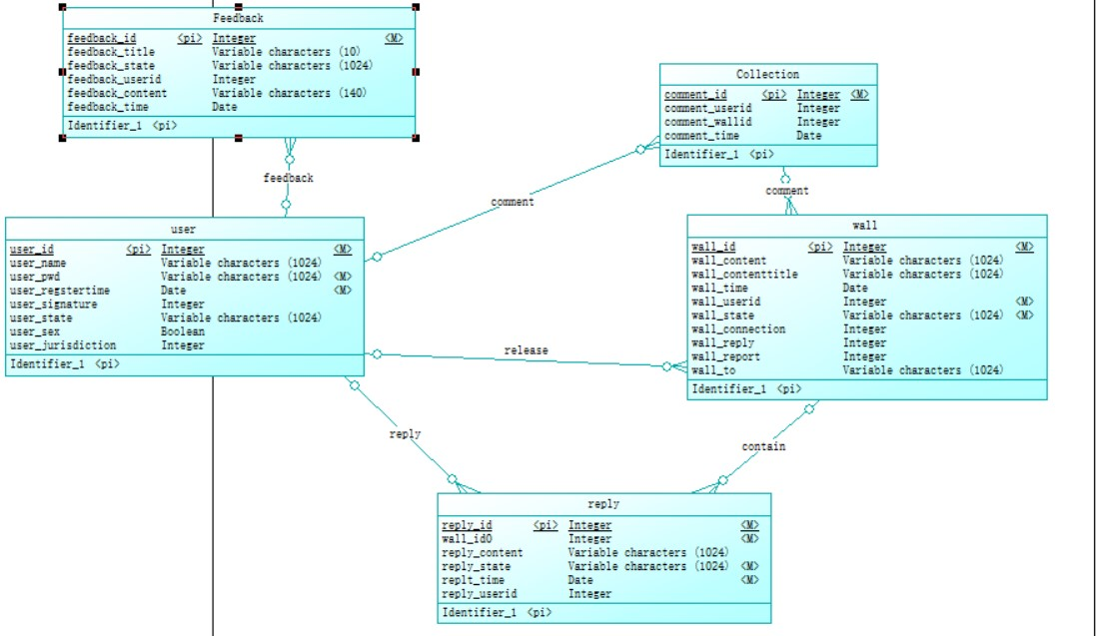
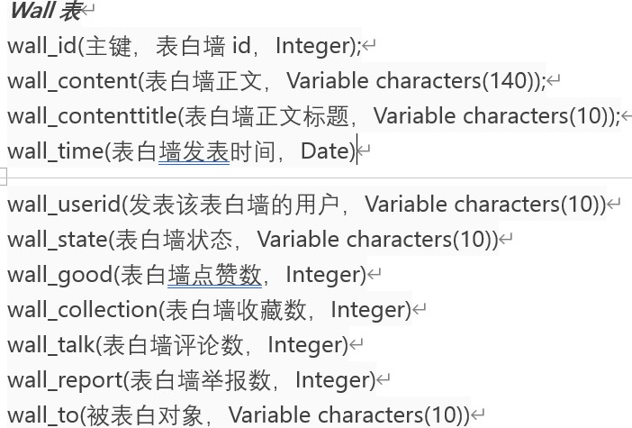
数据库设计
表名 | 描述
User | 用户表
Wall | 用户表白墙表
Reply | 表白墙回复表
Feedback | 用户反馈表
Collection | 用户收藏表

Slide 18
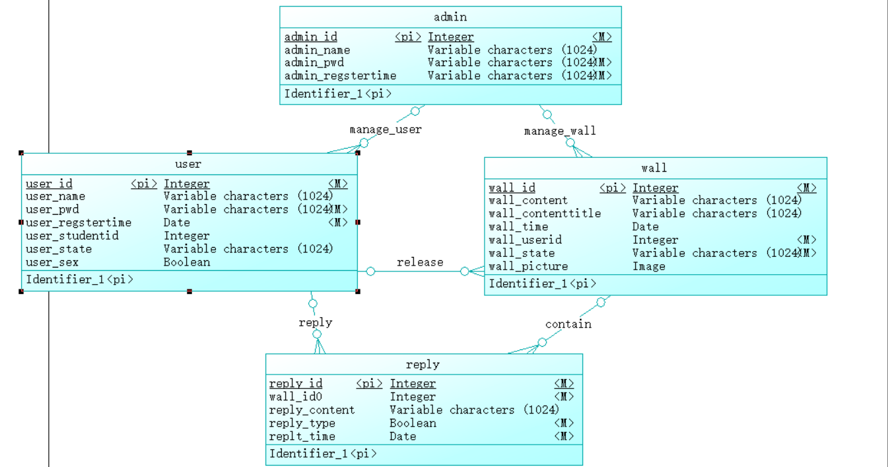
数据字典与ER图
名字：表白墙记录
别名：无
描述： 数据库wall表中的记录
定义：表白墙记录=表白墙编号+表白墙内容+表白墙日期+表白墙状态+表白墙作者
名字：表白墙信息
别名：无
描述：被选择的表白墙记录
定义：表白墙信息=表白墙编号+表白墙内容+表白墙日期+表白墙状态+表白墙作者
位置：输出至网站
名字：输入的表白墙内容
别名：无
描述：用户编辑表白墙内容
定义：输入的表白墙内容=输入的表白墙内容
位置：与违规字符匹配
名字：违规字符内容
别名：无
描述：违规字符库内的字符。
定义：违规字符内容=违规字符内容
位置：与输入的表白墙内容匹配
名字：违规警告
别名：无
描述：输入的表白墙内容出现违规字符，发出警告信息
定义：违规警告=违规字符内容+警告
位置：输出至弹窗

Slide 19
关键算法设计
PROCEDURE 发布表白墙
BEGIN
点击发布按钮
打开编辑框
输入表白内容
DO WHILE 点击提交
var t=document.form1.str1.value;
var c=document.form2.str2.value;
IF c.length>100 or c.length == 0
alert("字符长度不能为0且必须保持在100以内");
ELSE
String sql = “insert into Wall(wall_content, wall_contenttitle, wall_time, wall_userid, wall_state) values(c,t,getdate(),,正常)”;
alert("提交成功");
返回编辑界面；
END IF
END DO
PROCEDURE 收藏
BEGIN
Int f = 0;
DO WHILE 点击收藏按钮
IF f==0
String sql = “insert into Collection(collection_wallid, collection_time) values(当前表白墙id,getdate())”;
alert("收藏成功");
f=1；
收藏图标变红；
ELSE
String sql = “delete from Collection while wall_id = 当前表白墙id and user_id = 当前用户id)”;
f = 0;
收藏图标变白；
END IF
END DO

Slide 20
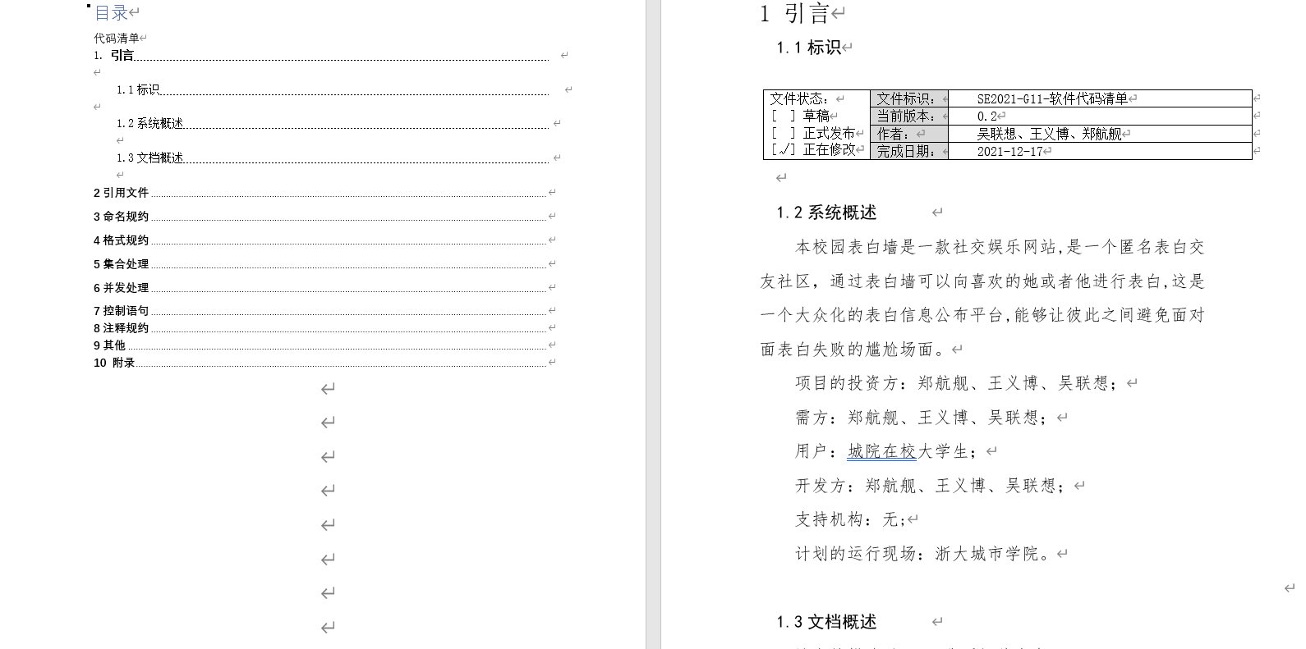
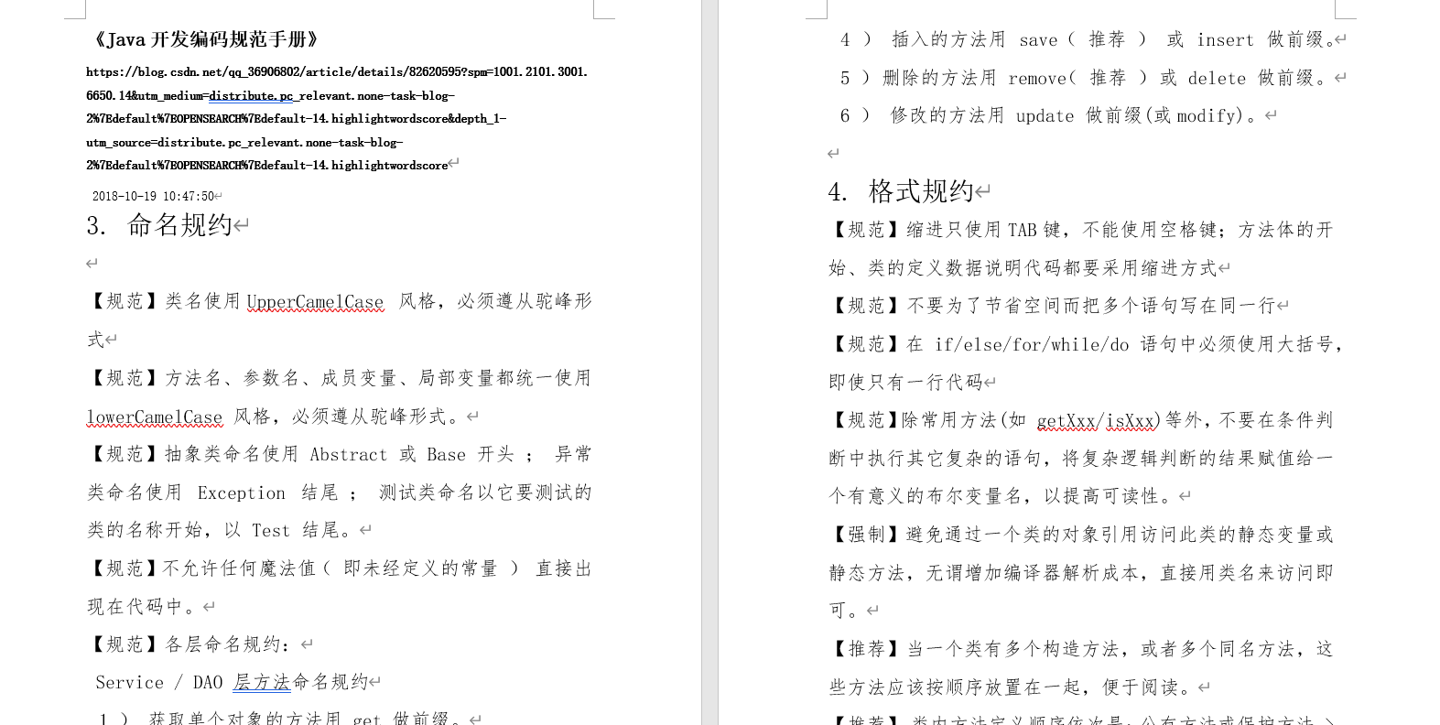
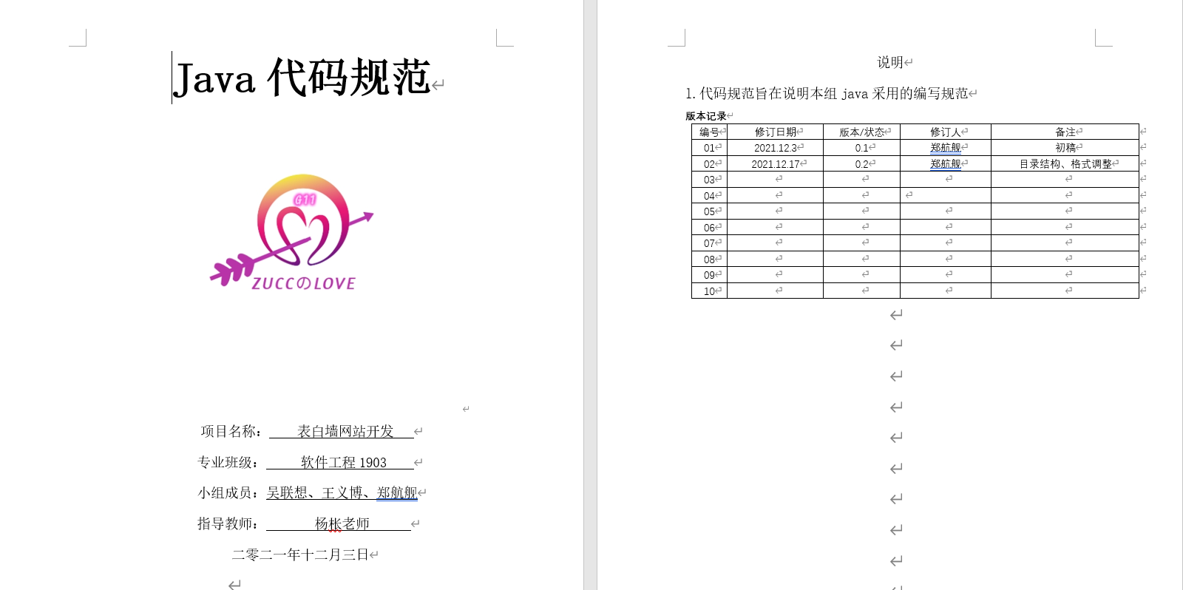
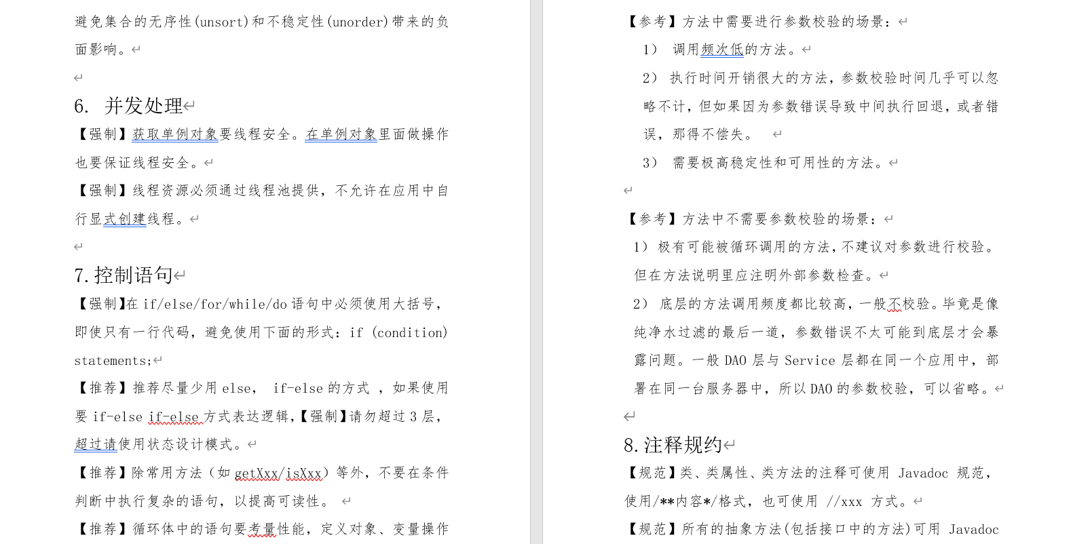
代码规范

Slide 21
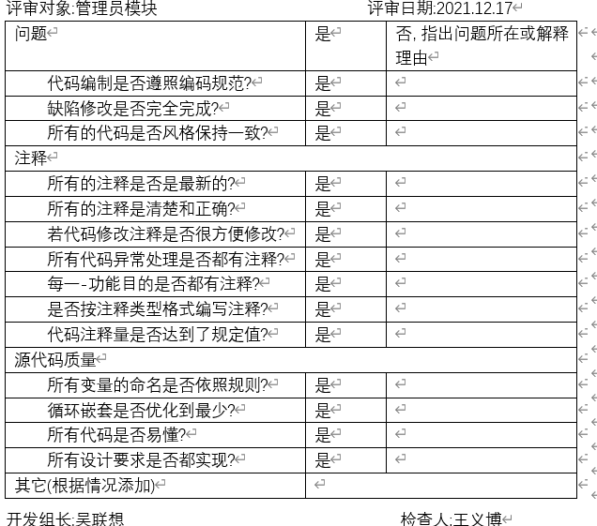
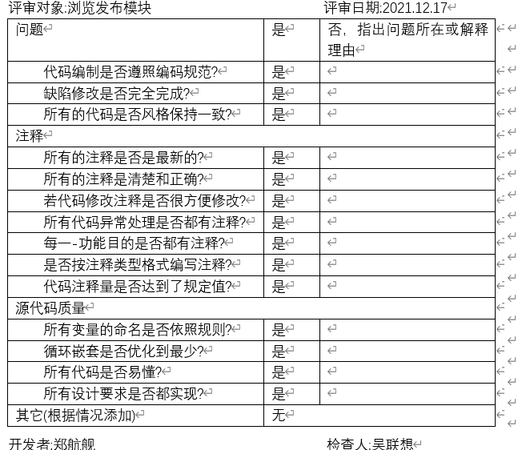
内部走查

Slide 22
03
测试
Click here to enter your text.Click here to enter your text.Click here to enter your text.Click here to enter your text.Click here to enter your text.Click here to enter your text.

Slide 23
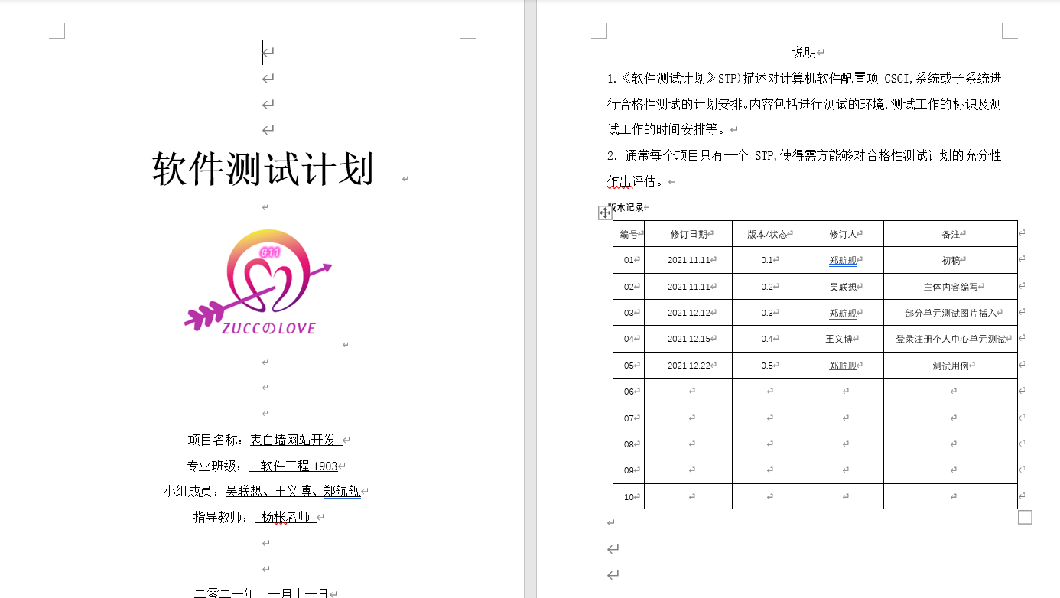
测试计划

Slide 24
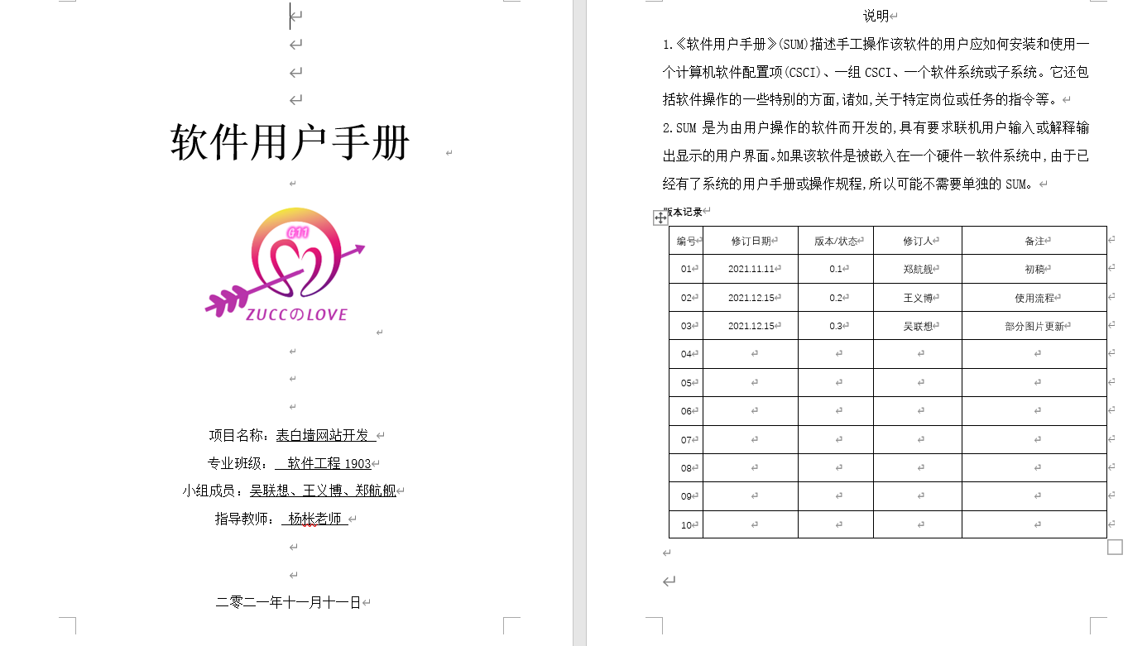
用户手册

Slide 25
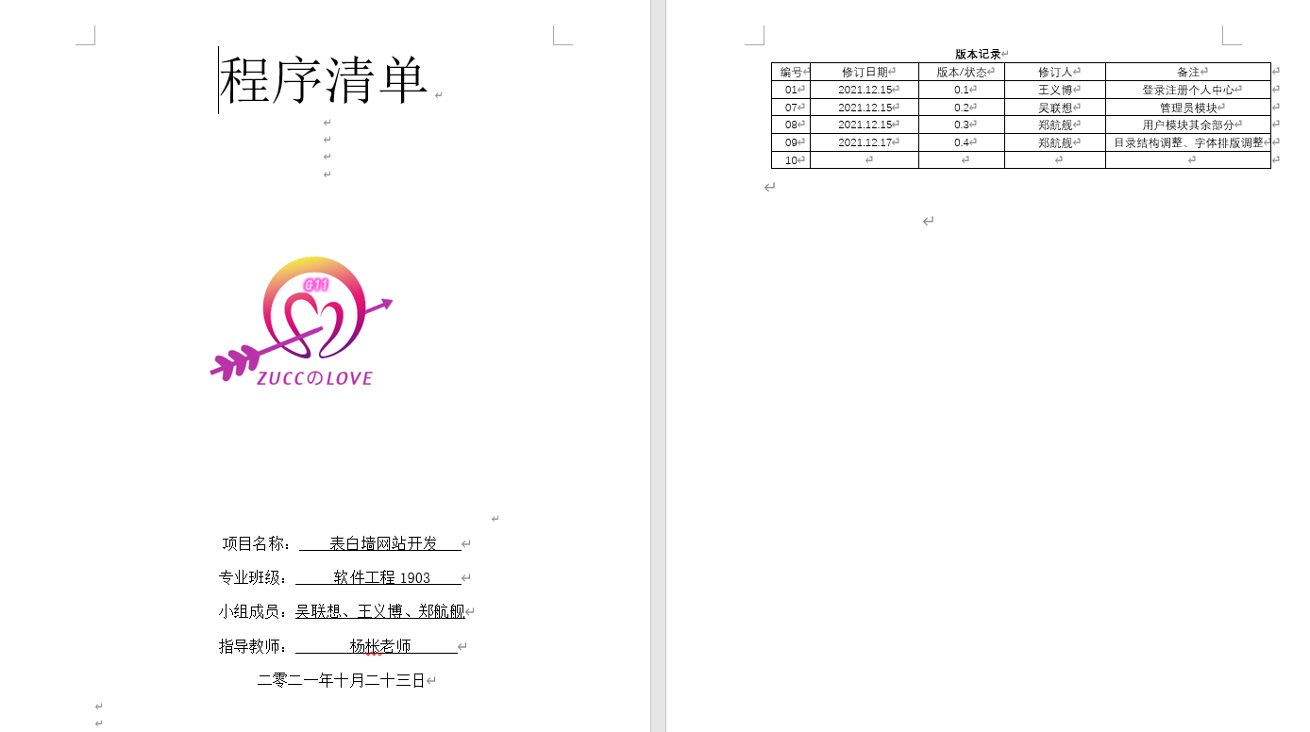
程序清单

Slide 26
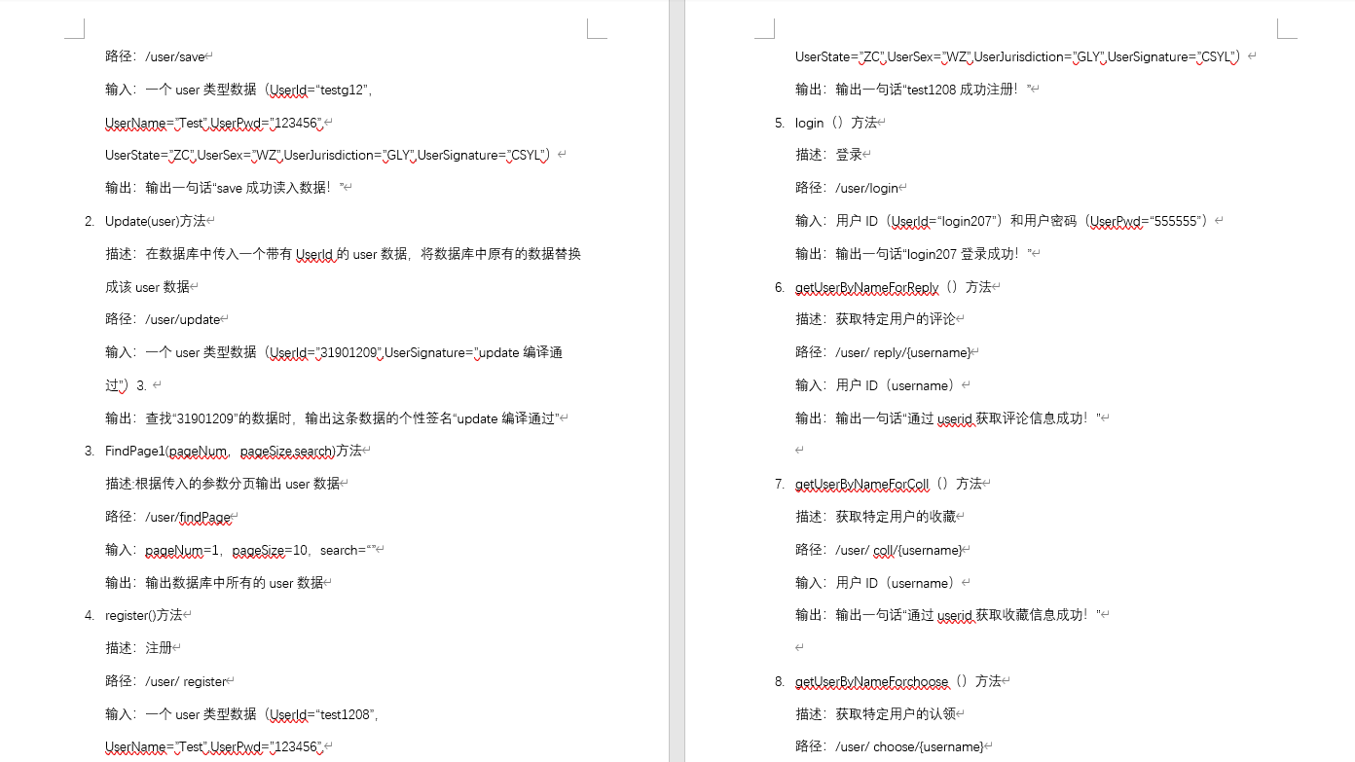
单元测试用例

Slide 27
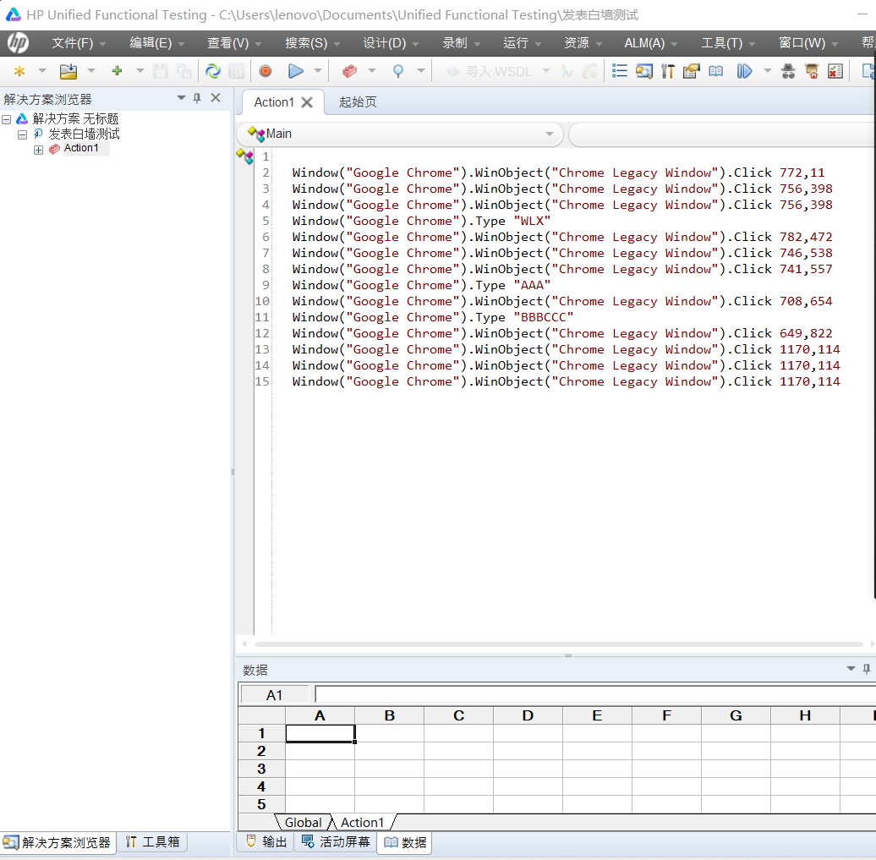
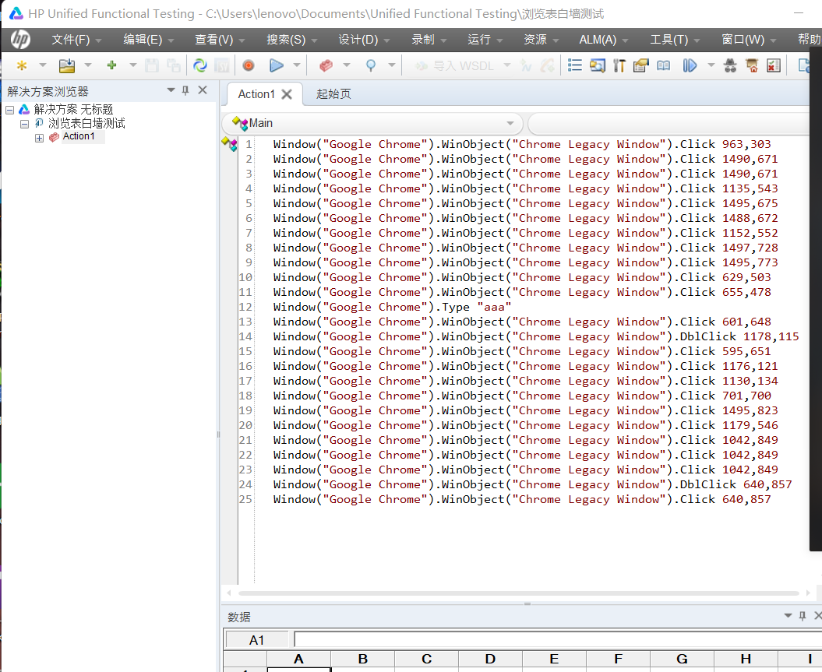
集成测试

Slide 28
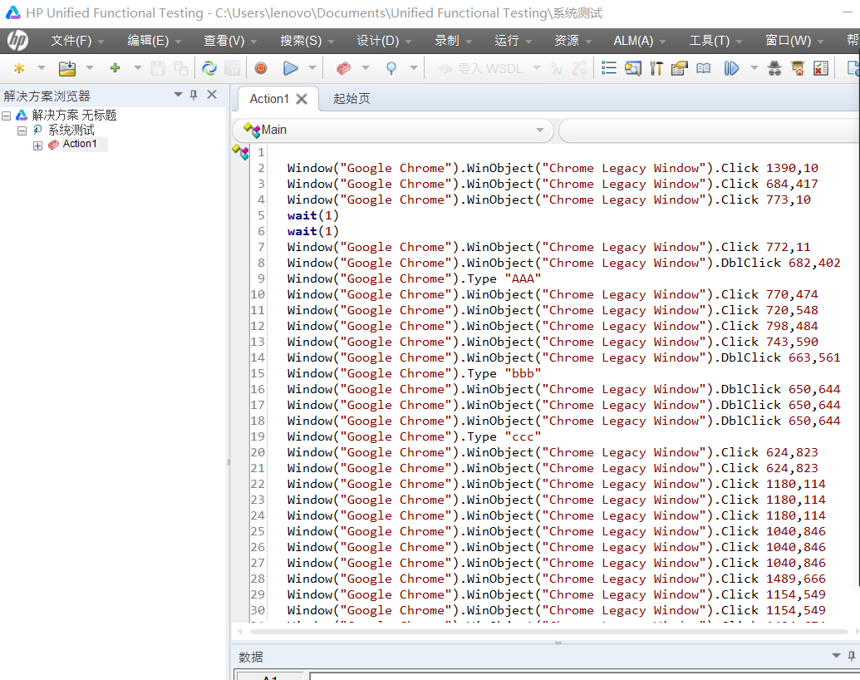
系统测试

Slide 29
04
其他

Slide 30
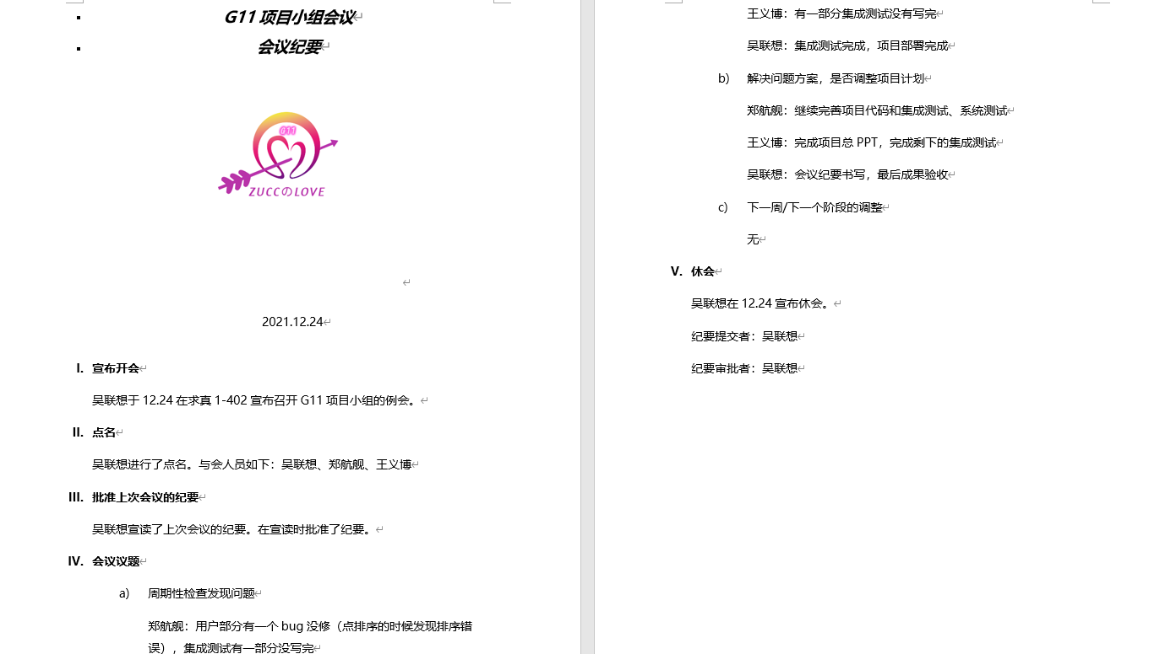
会议记录

Slide 31
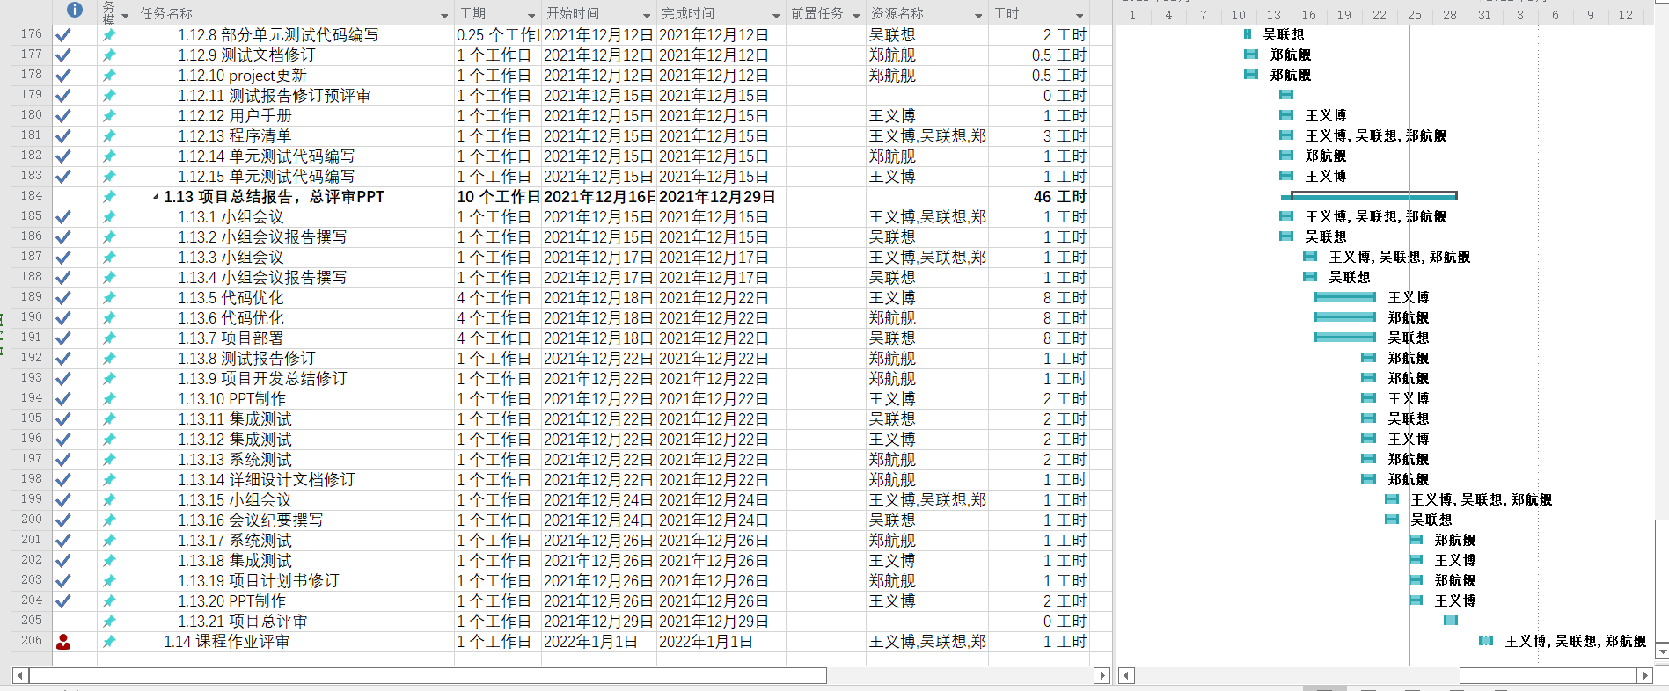
甘特图

Slide 32
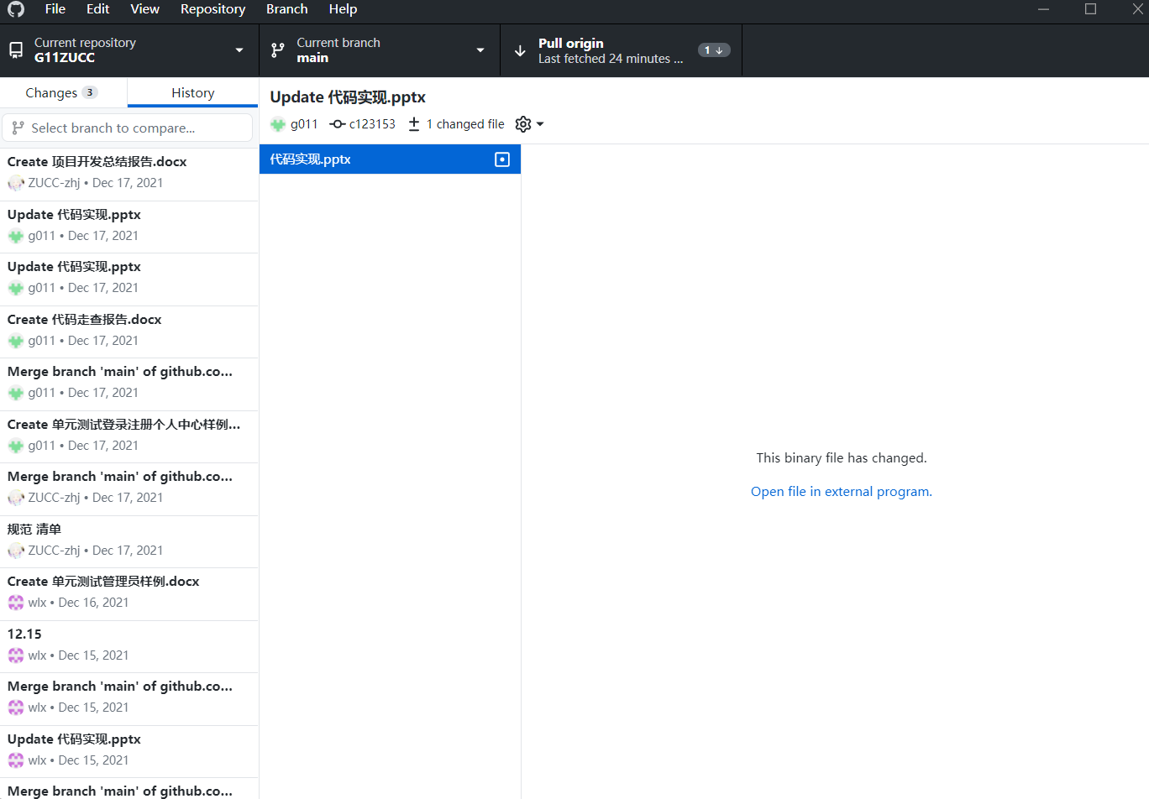
配置系统管理

Slide 33
项目总结
本表白墙项目历时一个学期，代码实现由王义博同学负责登录注册模块和个人中心，郑航舰同学负责用户模块，吴联想同学负责管理员模块。虽然最终做出的结果没有尽善尽美，但是我们小组也尽了我们自己的全力，同时也学到了很多东西，例如从头到尾经历了一遍软件的开发，在软件开发的过程中也学到了Springboot和Vue的相关知识，收获还是很多的。

Slide 34
成员评价
吴联想：G11小组组长，在代码实现中负责管理员模块的实现，同时负责项目部署和每次小组会议记录和整理，在需求分析中负责登录注册模块，在测试中负责用户模块 85分
王义博：在项目中负责实现登录注册以及个人中心的前后端代码实现，管理员模块的测试，在需求分析和详细设计时主要负责作图和用户模块的伪代码，同时还负责G11小组的PPT制作工作。83分
郑航舰：在项目中负责实现管理员模块的详细设计（伪代码），除了个人中心，登录、注册模块的非管理员部分的前、后端代码实现，个人中心，登录、注册模块的测试、系统测试；项目计划（MicrosoftProject）的使用；大小文档的修订。 84分

Slide 35
THANKS
谢谢观看

